Slide 1
大灰狼堡森的一天
One Day Of Bosn
Notes:
head

Slide 2
DEFINITION
RAP是一个以数据为核心进行共享、管理、维护、自动化导出的易扩展的团队协作平台。

Slide 3
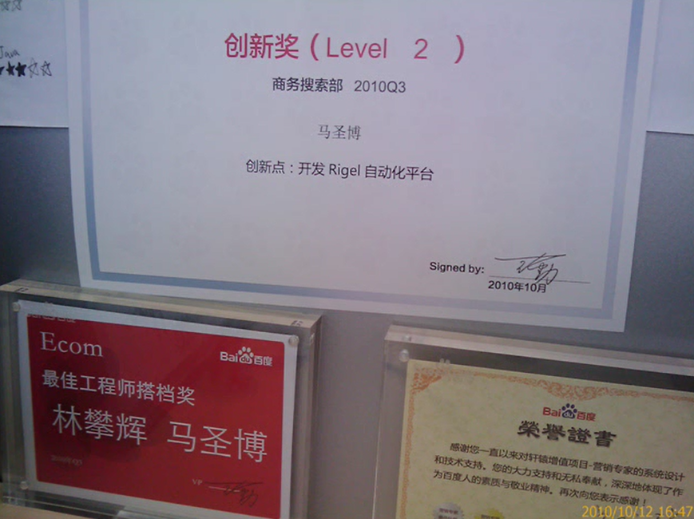

Slide 4
Rigel 自动化平台
第一章
About Rigel

Slide 5



PROBLEM – 接口文档的同步
我勒个去
B:A L:A B:A
百灵姐
B:A
B:A L:A
亮叔
征宇
B:B L:C B:A Z:D Y:E
Bosn
Lim
永盛

Slide 6
PROBLEM – 乏味的重复劳动
Hi,堡森,能不能帮我设计一个简单的VM模板(Velocity)呀？
木有问题！给俺80秒！
爱装萌的亮叔
$customerName <br />
$customerId <br />
$customerEmail <br />
$doesCustomerLikeMe <br />
$doesCustomerLoveMe <br />
$doseCustomerWantToBeMarriedWithMe <br />
$doesCustomerWantToXXXWithMe <br />
…
…
Notes:
演示从RAP导出接口文档数据

Slide 7
PROBLEM – 乏味的重复劳动
接口文档
VM模板
Ctrl + C
Ctrl + V
Notes:
演示从RAP导出接口文档数据

Slide 8
PROBLEM – 乏味的重复劳动
先伟
欧阳
Ordinary测试框架
欧阳先伟
Notes:
演示从RAP导出接口文档数据

Slide 9
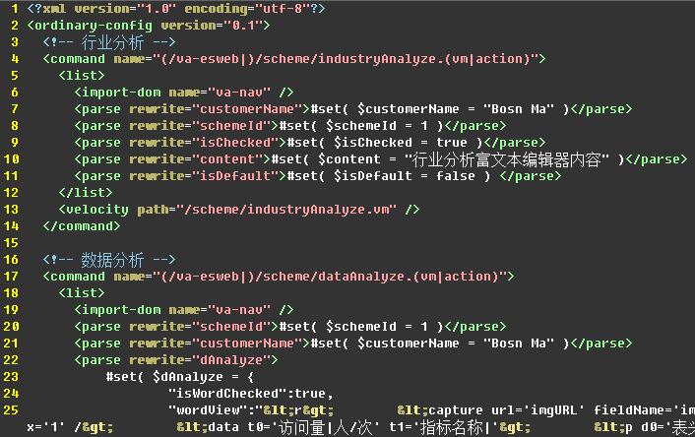
PROBLEM – 乏味的重复劳动
Ordinary测试框架数据文件

Slide 10


PROBLEM – 报告的压力
装可怜？
交？
日报周报Bug报
各种报报交出来
不交？
少侠
真纠结

Slide 11
CONCLUSION
在接口文档中，我看到的不只是字符串，而是拥有紧密关系，并在各开发阶段、角色都有复用价值的结构化数据，于是乎，我冒出个想法。。。

Slide 12
最初想法产生
是否可以做一个系统，这个系统提供数据共享的平台（接口文档编辑），同时又能利用好这些数据，只需要一次性编写好生成模板的方法，便可在每一次项目中自动化的生成我想要的各种模板、源代码、报告？

Slide 13
小婉
我们如何解决这些问题？

Slide 14
Rigel 自动化平台
第一章
第二章
About Platform

Slide 15



We Are All Connected!
有了RAP，我们通过公共的平台进行文档操作，版本可控，方便易用，最重要的，我们可以自己扩展想要的功能。
过去的我，永远找不到最新的文档版本，接口的修改常因项目繁忙或其它琐碎的小事遗忘…
少侠PM
磊哥QA
朱珠TL
永盛RD
美美（灵兮）RD
帅帅（木谦）FE

Slide 16
RAP的平台特性
数据有效性可控
版本可控
流程可控（邮件通知、项目定义锁定）
方便快捷（自动完成、快捷键、节点展开）
可扩展
结构化数据
可再利用
平台是RAP的基础设施，它维护、管理着数据，为RAP自动化功能提供“物质”上的保证。

Slide 17
DEMONSTRATION
Notes:
演示从RAP导出接口文档数据

Slide 18
佳佳
基础设施“平台”搭建好了，所谓的“自动化”工作如何展开捏？

Slide 19
Rigel 自动化平台
第三章
第二章
About Automation

Slide 20





有了RAP之后。。。
前端测试系统
接口自动化MOCK
霍雍-前端
球哥-大虾
更
多
的
内
容
，
只
要
你
敢
想
！
征宇-中间层
高富帅-前端
项目日报、测试日报
后端测试控制台
数据API
数据API
亮叔-中间层
尚源-测试
让叔叔抓一下，抓一下就好…
自动化测试
少侠-周报哥

Slide 21
DEMONSTRATION
Notes:
演示从RAP导出接口文档数据

Slide 22
技术的具体化与抽象化
接口文档、请求链接、参数、数据类型等等
针对具体技术提供具体功能
so what?
Velocity
VM模板
Java.Struts2
ActionClass.java
定勒个球
PHP
Smarty模板
Java
TesterClass.java

Slide 23
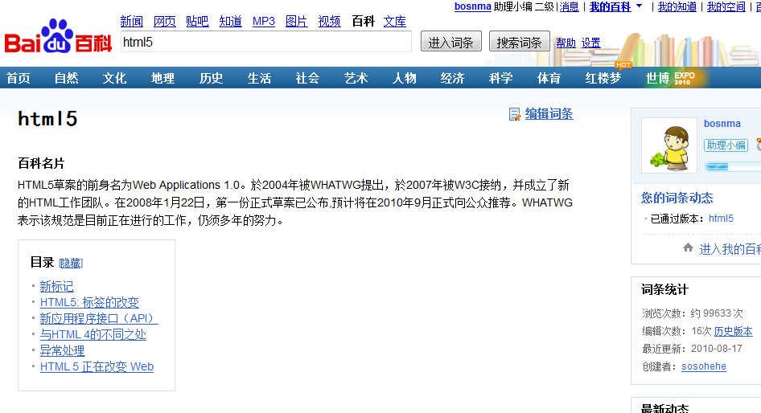
RAP自动化的设计模式 – 百度百科
Notes:
演示从RAP导出接口文档数据

Slide 24
RAP自动化的设计模式 – 百度百科的词条编辑
HTML5
日报
CPU二级缓存
由你
来填
首批
词条
百度百科平台
Notes:
演示从RAP导出接口文档数据

Slide 25
RAP自动化的设计模式 – OSGI/实现接口/开放API
具体化 & 抽象化
C++
PHP
Java
由你
来填
Rigel自动化套件
interface:
isEnabledOnStage();
isEnabledForTech();
ouputFormat;
……………..
interface:
WorkspaceMgr;
ProjectMgr;
ModuleMgr;
………….
RAP平台
Notes:
演示从RAP导出接口文档数据

Slide 26
所谓自动化的本质 – 针对于代码
Utils Methods
Rigel.Common
AuthCheck
Filter
Time
Format
Authentication & Authorization Filter
Library
Notes:
演示从RAP导出接口文档数据

Slide 27
所谓自动化的本质 – 针对于Work Unit
RAP.Automation
导出Velocity
模板
导出ActionClass
类似于将代码封装到库中方便重用，RAP将工作单元封装到RAP中让它为所有人服务。
Notes:
演示从RAP导出接口文档数据

Slide 28
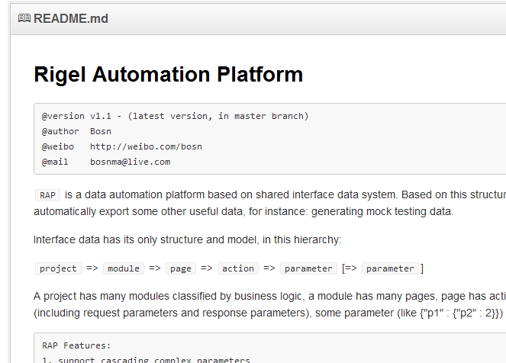
#DEF
RAP是一个以数据为核心进行共享、管理、维护、自动化导出的功能易扩展的团队协作平台。
Open source:
https://github.com/bosnma/RAP
Deployment:
http://10.235.160.141:8806

Slide 29
Thank U
Q & A
联系我
E-mail：bosnma@live.cn

